Slide 1
Aplikacija za rad sa audio fajlovima
Danilo Nikolić 1813

Slide 2
Sadržaj
Uvod
Šta je FFmpeg?
Osnovne odlike
Kada koristiti FFmpeg?
Aplikacija

Slide 3
Uvod
1

Slide 4
Uvod
Upravljanje i konverzija audio fajlova danas postaju sve važniji
Aplikacije koje omogućavaju jednostavnu i efikasnu obradu zvuka pružaju korisnicima fleksibilnost da konvertuju, optimizuju i uređuju audio zapise za različite potrebe
Neka od najpopularnijih rešenja koja se koriste za ovu svrhu su Audacity, VLC Media Player i drugi

Slide 5
Šta je FFmpeg?
2

Slide 6

Šta je FFmpeg?
Cross-platform rešenje za snimanje, konvertovanje i strimovanje audio i video sadržaja
Vodeći multimedijalni frejmvork sposoban da dekodira, kodira, filtrira, reprodukuje... gotovo sve što su ljudi i mašine stvorili
Ffmpeg je frejmork i source-code, nije proizvod spreman za upotrebu odmah po instalaciji

Slide 7
Šta je FFmpeg?
Open-source alat za manipulaciju audio (video) fajlova
Nastao 2000. godine
Redovno se ažurira (poslednja verzija izašla 30. sept.)
Koristi razne biblioteke i alate za svoj rad
Može se koristiti samostalno preko komandne linije (CLI)

Slide 8
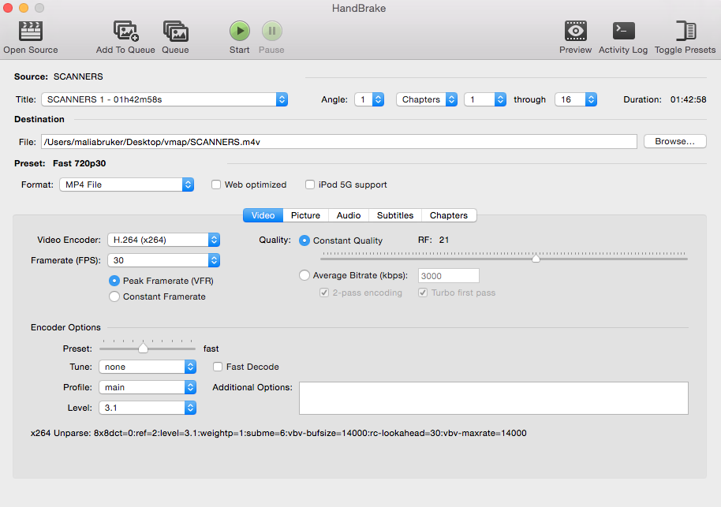
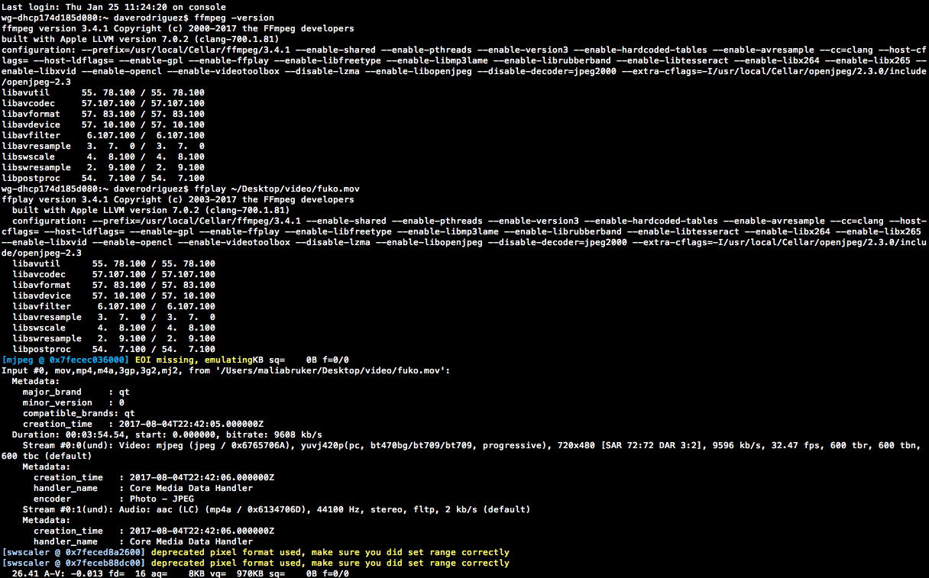
GUI vs CLI

Slide 9
Osnovne odlike
3

Slide 10
Osnovne odlike
Široka podrška za formate
Transkodiranje
Komandna linija
Podrška za filtere
Multiplatformska dostupnost
Visoka optimizacija
Podrška za razne kodeke
Manipulacija zvuka

Slide 11
Ffmpeg komande
Prosta ffmpeg komanda ima format
[Command Prompt] [Input File] [Flags/Actions] [Output File]
Primer:
ffmpeg -i /filepath/inputfile.ext -flag some_action /filepath/outputfile.ext

Slide 12
Ffmpeg funkcije (Python biblioteka)
input()
output()
probe()
run()

Slide 13
Kada koristiti FFmpeg?
4

Slide 14
Kada koristiti FFmpeg?
Ffmpeg je idealno rešenje kada je neophodno sledeće:
Visoka kontrola nad konverzijom i obradom
Automatizacija velikih podataka
Rad sa različitim formatima
Optimizacija performansi i resursa
Projekti na više platformi
Visoka fleksibilnost
Razvoj specifičnih rešenja

Slide 15
Aplikacija
5

Slide 16


Tehnologije
Tehnologije korišćene za kreiranje aplikacije:
Python
Biblioteke ffmpeg, tkinter, ttkbootstrap i PIL
FFmpeg frejmvork (https://www.ffmpeg.org/download.html)

Slide 17
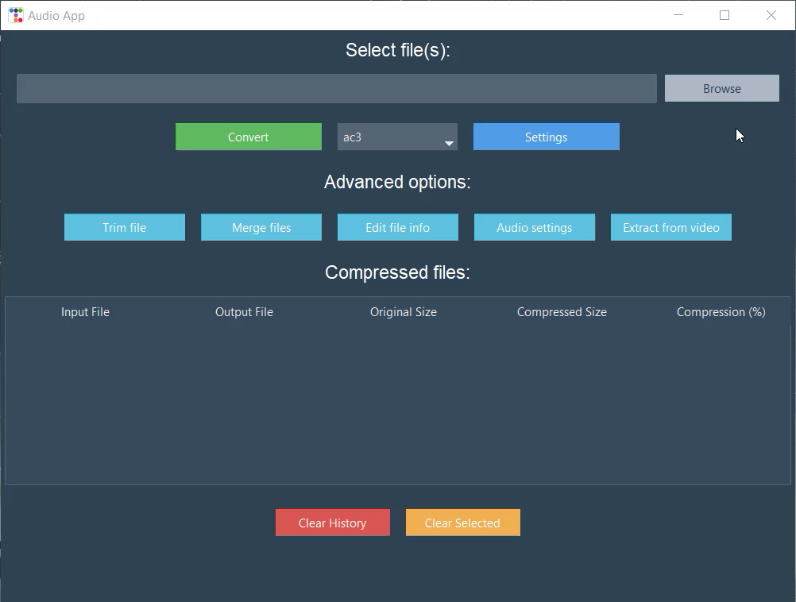
Trimovanje

Slide 18
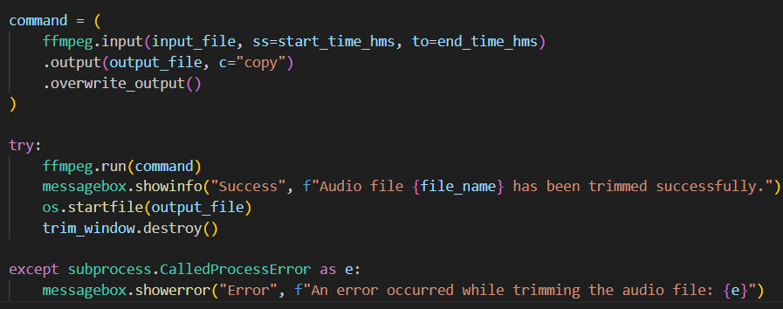
Trimovanje

Slide 19

Merge

Slide 20
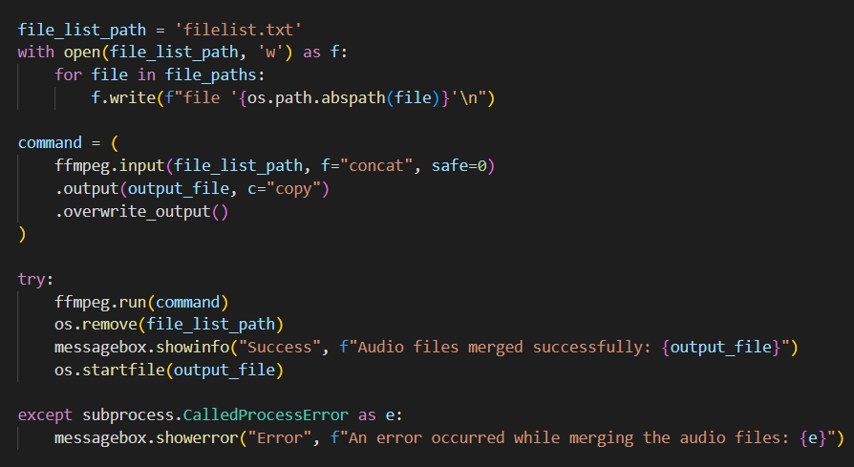
Merge

Slide 21

Konverzija fajlova i kompresija

Slide 22
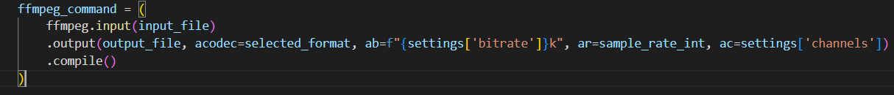
Konverzija fajlova i kompresija

Slide 23
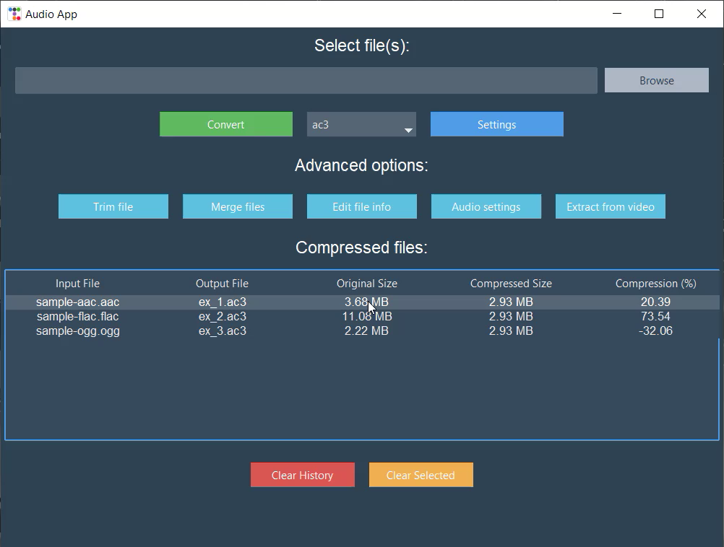
Pregled kompresovanih fajlova

Slide 24
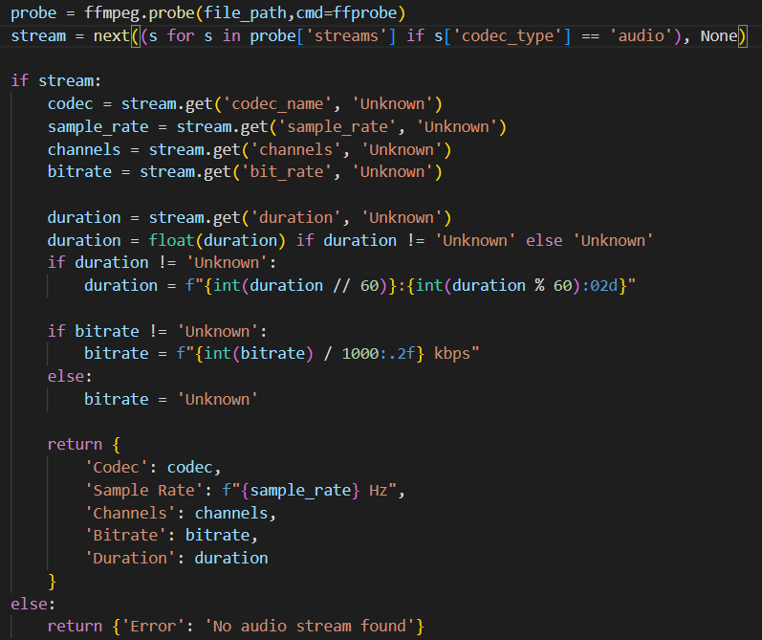
Pregled kompresovanih fajlova - detalji

Slide 25
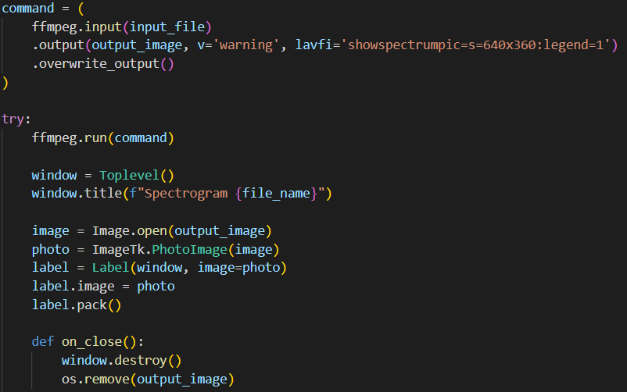
Pregled kompresovanih fajlova - spektogram

Slide 26

Editovanje metapodataka

Slide 27
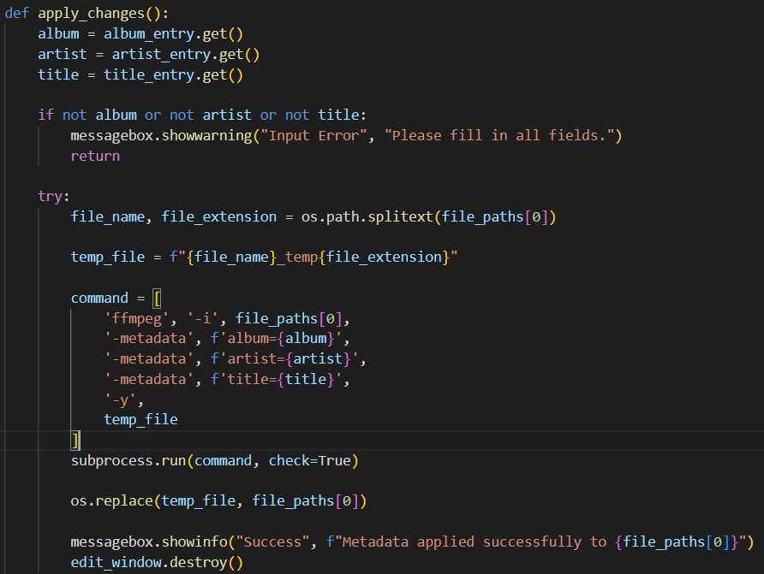
Editovanje metapodataka

Slide 28

Dodatno podešavanje audia

Slide 29
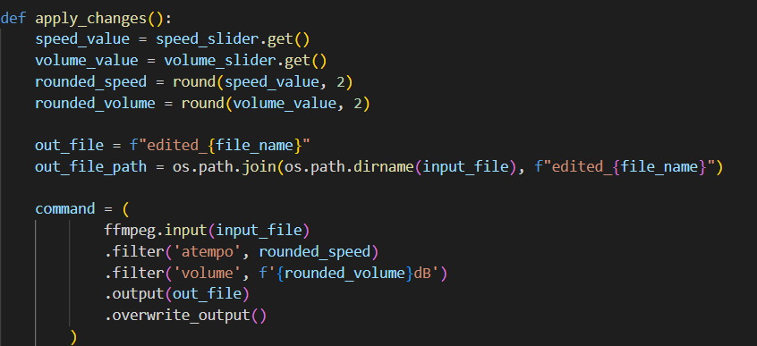
Dodatno podešavanje audia

Slide 30

Ekstrakcija audia iz video fajla

Slide 31
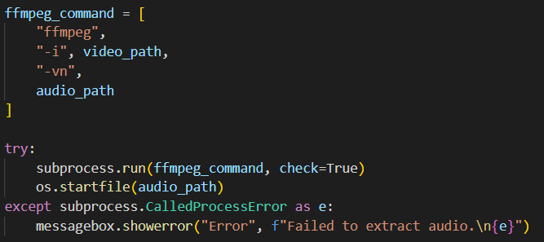
Ekstrakcija audia iz video fajla

Slide 32
Hvala na pažnji!

